Slide 1



«Взаимосвязь в работе учителя-логопеда и родителей как одно из условий успешной коррекционно-воспитательной работы с детьми с речевыми нарушениями»
Выполнила:
учитель-логопед
Давыдова Л.В.

Slide 2
АКТУАЛЬНОСТЬ РАБОТЫ
Важной и неотъемлемой частью работы по устранению речевых нарушений у детей является тесное взаимодействие логопеда и родителей. Малая осведомленность родителей в вопросах патологии и коррекции речи, недооценка ими раннего выявления речевых дефектов и своевременного воздействия на них, ложные, а порой и вредные установки в отношении речи детей, говорят о необходимости совместной работы на всех этапах коррекции. Помощь родителей обязательна и необходима. Потому что, во-первых, родительское мнение наиболее авторитетно для ребенка, и, во-вторых, только у родителей есть возможность ежедневно закреплять формируемые навыки в процессе живого, непосредственного общения со своим ребенком. Поэтому очень важно сознательное участие в этом процессе родителей.

Slide 3
ЦЕЛЬ СОВМЕСТНОЙ РАБОТЫ
Формирование активной позиции родителей
Привлечение их внимания к процессу коррекционно-воспитательной работы с детьми с речевыми нарушениями
Определение и разработка вариативных форм и методов работы с родителями; технологии эффективного взаимодействия логопеда и родителей, способствующей повышению качества коррекционно-логопедической работы

Slide 4

ЗАДАЧИ СОВМЕСТНОЙ РАБОТЫ С РОДИТЕЛЯМИ
систематизировать содержание, формы и методы работы с родителями
разработать и обучить родителей практическим коррекционным приемам работы в семье
установить партнерские отношения с семьей каждого воспитанника, создать атмосферу общности интересов и эмоциональной взаимоподдержки

Slide 5


ОСНОВНЫЕ НАПРАВЛЕНИЯ РАБОТЫ
Определение особенностей внутрисемейных отношений, влияющих на личностные характеристики ребенка.
Привлечение родителей к участию в коррекционно-логопедическом процессе
Участие родителей в воспитании, развитии ребенка не только дома, но и в детском саду поможет им:
Относиться к ребенку как к равному.
Понять, что недопустимо сравнивать его с другими детьми, всегда радоваться его успехам и поддерживать в случае неудачи.
Знать сильные и слабые стороны ребенка и учитывать их.
Проявлять искреннюю заинтересованность в его действиях и быть готовым к эмоциональной поддержке, совместному переживанию его радостей и горестей.

Slide 6


ЭТАПЫ РАБОТЫ С РОДИТЕЛЯМИ
Логопедическая работа с детьми дошкольного возраста представлена в три этапа, которые реализуются в строго определенной последовательности:
1. Организационный
(сентябрь - 1-я половина октября)
2. Основной
(октябрь-март)
3. Заключительный (апрель-май)

Slide 7


ОРГАНИЗАЦИОННЫЙ ЭТАП
На организационном этапе перед логопедом встают задачи:
1) Изучение семьи ребенка, зачисленного на логопункт, с помощью наблюдений, бесед, опросов, анкетирования
2) Разработка перспективного плана совместной коррекционной работы с родителями на год
3) Формирование у родителей предпосылок педагогической рефлексии

Slide 8
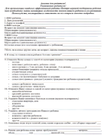
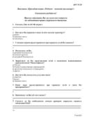
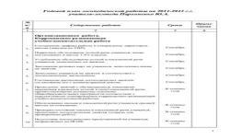




Формы работы на первом этапе
АНКЕТИРОВАНИЕ (сентябрь)
Позволяет более направленно вести индивидуальную работу с родителями. Анализ анкет позволяет получить дополнительную информацию о развитии каждого ребенка, его интересах и способностях, об участии родителей в воспитании, развитии ребенка , о том, как проходят выходные дни и праздники, каков стиль взаимодействия взрослых с ребенком.
ПЕРСПЕКТИВНЫЙ ПЛАН РАБОТЫ С РОДИТЕЛЯМИ НА ГОД
Разрабатывается после определения основных направлений коррекционной работы с детьми на основании полученной в ходе анкетирования информации о речевом уровне детей, потребностей их родителей.

Slide 9
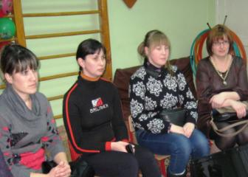
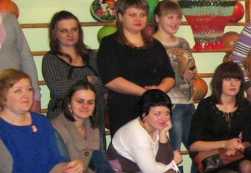

ИНДИВИДУАЛЬНЫЕ КОНСУЛЬТАЦИИ (2-я половина сентября)
Логопед вместе с родителями обсуждает, что необходимо развивать и воспитывать в ребенке, считаясь, безусловно, с детской неповторимостью и индивидуальностью. На этом этапе работы возможно в корректной форме сообщить родителям о нежелательных тенденциях в речевом развитии ребенка и показать пути их профилактики и коррекции в ДОУ и семье, тем самым формируя у взрослых предпосылки педагогической рефлексии.
РОДИТЕЛЬСКОЕ СОБРАНИЕ
В ходе родительского собрания «Давайте познакомимся» (начало октября) родители получают дополнительную информацию об организации логопедической помощи их детям в условиях логопункта, о результатах обследования, о характере и мере участия родителей в коррекционных занятиях

Slide 10
ОСНОВНОЙ ЭТАП
Если на организационном этапе содержание работы составляла популярная информация о видах и причинах речевых нарушений, задачах коррекционно-логопедической и профилактической работы с детьми, то на основном этапе должны быть освещены конкретные приемы закрепления определенных навыков у дошкольников, установлены единые требования к общему и речевому воспитанию ребенка. На данном этапе встают задачи:
1)Знакомство родителей с доступными для использования в домашних условиях методами стимуляции речевого развития и коррекции речевых недостатков
2) Обучение родителей совместным, имеющим коррекционное направление ,формам деятельности с детьми
3) Создание эмоционального контакта между родителями и детьми

Slide 11

Формы работы на втором этапе
Фронтальные консультации.
Это своеобразный логопедический всеобуч для родителей, тематика которого определяется на целый учебный год.
Наиболее актуальные темы для консультаций, которые интересуют родителей в нашем ДОУ:
«Артикуляционная гимнастика»
«Развитие мелкой моторики»
«Дыхательная гимнастика»
«Развитие внимания и мышления»
«Как следить за автоматизацией звуков в домашних условиях»
«Выполнение домашнего задания»

Slide 12
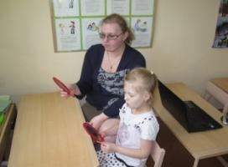
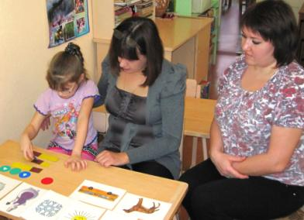
Индивидуальные практикумы
На индивидуальных практикумах родители обучаются совместным, имеющим коррекционную направленность формам деятельности с детьми: приемам артикуляционной и пальчиковой гимнастики, самомассажу кистей рук, гимнастике для глаз и дыхания, навыкам звукового анализа.
Индивидуальные занятия
Родители, которые не могут заниматься с детьми дома из-за отсутствия навыков организации поведения ребенка или низкой педагогической грамотности, приглашаются на просмотр ИНДИВИДУАЛЬНЫХ ЗАНЯТИЙ логопеда, где основное внимание взрослого обращается на необходимость комбинации речевых упражнений с заданиями на развитие психических процессов.

Slide 13



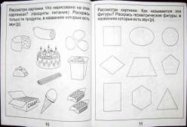



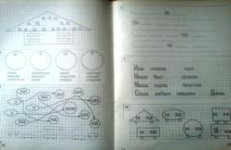
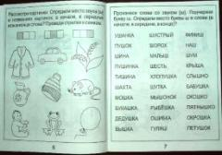
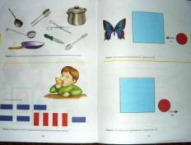

Тетрадь для домашних заданий
Основной формой взаимодействия логопеда с родителями является тетрадь для домашних заданий
Это наглядное пособие для обучения ребенка правильной речи, где дается краткое, доступное для неспециалиста описание артикуляции звуков, подготовительные упражнения для губ и языка, развития голоса, дыхания, мелкой моторики пальцев рук, схематически зарисовываются символы звуков и картинки для называния, раскрашивания, запоминания.
Тетрадь служит для нас «телефоном доверия» – взрослый может написать в ней любой вопрос относительно качества выполнения заданий ребенком.

Slide 14
















Домашняя библиотечка
Существенную роль в результативной работе родителей с детьми играет подобранная логопедом библиотечка авторских пособий.
Каждый пособие позволяет не имеющему специальной подготовки взрослому успешно заниматься коррекционной и развивающей деятельностью.

Slide 15

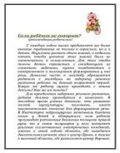
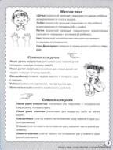


Визуальные (наглядные) средства
В процессе работы с родителями на
основном этапе широко используются
Визуальные (наглядные) средства:
РЕЧЕВОЙ УГОЛОК «ЛОГОВИЧОК»
Рубрика «Домашнее задание» дает родителям практические рекомендации по формированию различных речевых навыков, выявлению уровня развития некоторых составляющих речи ребенка.
Рубрика «Домашняя игротека» знакомит родителей с играми, игровыми упражнениями и заданиями на закрепление различных речевых навыков. Среди прочих дома рекомендуются «Игры на кухне». Например, на кухне можно проводить игру на обогащение словаря ребенка «Охота на слова» (Какие слова можно «достать» из борща, винегрета, кухонного шкафа?) На кухне можно проводить игру «Покупки» на автоматизацию звука [р] в словах (В каких из этих продуктов «живет» звук [р] ? В кар.р.ртошке или капусте? В яблоках или пер.р.рсиках?и т.д.)

Slide 16
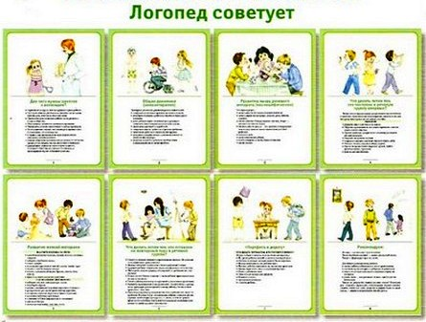
Информационно-деловое оснащение
Информационный стенд «Логопед советует» представляет собой материал с практическими советами и рекомендациями,
подобранными с учетом индивидуальных особенностей детей, с практическими рекомендациями семье, позволяющими родителям глубже строить с ним взаимоотношения. Например, рекомендации для родителей «Для чего нужны занятия с логопедом», «Как помочь ребенку развить связную речь», «Развитие мыщц речевого аппарата», «Зачем нужна артикуляционная гимнастика и как ее делать» и т.д.

Slide 17
ЗАКЛЮЧИТЕЛЬНЫЙ ЭТАП
Заключительный этап коррекционно-речевой работы с ребенком предполагает качественную оценку результатов проведенного логопедического воздействия. На заключительном этапе работа с родителями будет заключаться:
1) В индивидуальных консультациях (май) с целью информирования родителей об итогах проведенной с детьми работы
2) В проведении речевых праздников (апрель) с целью закрепления коммуникативных умений и навыков, осознания необходимости правильной речи, закрепления пройденного материала
3) В проведении итогового родительского собрания (май), на котором даются рекомендации по закреплению полученных навыков правильной речи в летний период

Slide 18
Речевые праздники
Нетрадиционная форма работы с родителями, где родители могут помогать своим детям, а самое главное – создается эмоциональный контакт между ними. Полезно объединять занятие с собранием, тогда родители с большей заинтересованностью относятся к их посещению.
К речевым праздникам предъявляются следующие требования
Речевой основой становится то, что готовилось дома с детьми и их родителями
Итоговое родительское собрание проводится в форме круглого стола «Скоро в школу. Как помочь ребенку стать учеником?» Этапы итогового собрания включают:
Выступление логопеда, воспитателей
Тематика праздников:«Праздник красивой и правильной речи», «Сказочная ярмарка», «Веселый цирк»
Показ фрагментов занятий
Анализ выступлений детей и обмен опытом родителей
Максимальная активность детей и родителей

Slide 19


РЕЗУЛЬТАТИВНОСТЬ РАБОТЫ
Использование традиционных и нетрадиционных форм сотрудничества с родителями способствует активному участию родителей в коррекционно-развивающей работе с детьми, что существенно повышает эффективность и качество исправления речевых нарушений у детей.
На основании проведенного в конце года обследования речевого развития детей и анкетирования родителей было выявлено:
1) Исправление звукопроизношения у детей проходило в более короткие сроки и с максимальным эффектом
2) Педагогическая компетентность и заинтересованность родителей значительно повысилась
3) Отношения между родителями и детьми стали более конструктивными
Также было установлено, что единое понимание родителями задач, средств и методов воспитания детей-логопатов обеспечило КОМПЛЕКСНЫЙ ПОДХОД к коррекционно-образовательному процессу. Родители ощутили потребность в повышении педагогических знаний, обмене опытом воспитания и обучения детей. В процессе работы с ними повысился их интерес к проблемам детей.

Slide 20



